Slide 1

113學年度綜合型高中宣導
綜合高中
多元入學進路介紹
主辦單位：教育部國民及學前教育署
委辦單位：國立屏北高級中學
承辦單位：彰化高級商業學校

Slide 2
大 綱
升學與進路篇
適性學習篇

Slide 3
升學與進路篇
綜合型高中各類升學進路

Slide 4
升學與進路篇
普
通
型
高
中
學生主要的
升學管道
普通型高中
大學
特殊選才
繁星推薦
特殊選才
技優甄審/保送
申請入學
分發入學
繁星推甄
甄選入學
申請入學
登記分發
四技二專

Slide 5
升學與進路篇
技術型高中學生主要的
升學管道
技術型高中
大學
特殊選才
繁星推薦
特殊選才
技優甄審/保送
申請入學
分發入學
繁星推甄
甄選入學
申請入學
登記分發
四技二專

Slide 6
升學與進路篇
綜合型高中
綜合型高中學生主要的
升學管道
大學
特殊選才
繁星推薦（排名前５０％）
特殊選才
技優甄審/保送
申請入學
分發入學
繁星推甄
（排名前３０％）
甄選入學
申請入學
登記分發
四技二專
學測
統測
分科測驗

Slide 7
升學與進路篇
學習歷程檔案是審查資料來源之一
在校成績
繁星推薦
學測成績
第一階段
以學測成績為篩選門檻
備審資料的內容(P1)
1.修課紀錄
2.課程學習成果
3.多元表現
+多元表現綜整心得
4.學習歷程自述
5.其他
學測成績
認識大學多元入學管道
第二階段
1.學測納入成績計算
(佔分比≦50%)
2.進行審查資料(P1)、
面試、 筆試或實作(P2)
(P=P1+P2≧50%)
申請入學
備審資料
面試、筆試
實作等
分發入學
其中審查資料(P1)佔比
一般校系：P1≧P2或P2-P1≦10%，校系滿足其中一項即可。
醫、牙、體育及美術系音樂系：P1≧10%
學測成績
分科測驗
成績
其他
(特殊選才)
面試、筆試、實作等

Slide 8
升學與進路篇
認識大學多元入學管道
三大招生管道流程

Slide 9
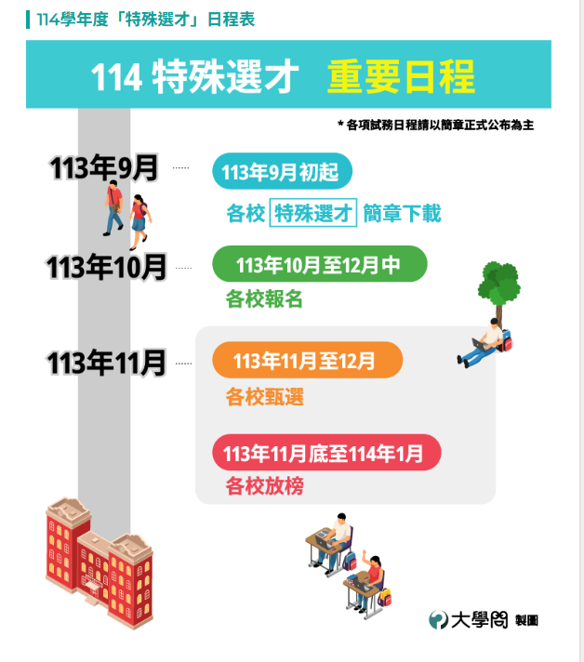
1.生學進路-特殊選才
「特殊選才」的入學方式，比較適合具備下列特質的同學，可以經由「特殊選才」的管道，突顯自己與申請校系的適性與契合度，更加確立未來的方向。
1.具有單一學科的能力天賦，如單科天才或單科資優等。
2.具有藝能類的才藝專長。
3.具有創新能力與思維，或卓越的領導統御能力。
4.具有特殊優良行為。
國際奧林匹亞得獎或選訓決賽完賽、全國或國際科展獲獎、具有美國SAT或ACT成績、高中科學班、單一科目(數學.英文.國文等)學業成績要達全校總 排名3%等
5.具有逆境向學的精神。
6.不同教育資歷，如：境外臺生、新住民及其子女、經濟弱勢學生（中低收入或特殊境遇）、實驗教育學生，以及持有境外學歷報考且同時有國外具公信力之入學用大型測驗成績的同學等。

Slide 10





Slide 11
升學與進路篇
大學入學考試：學測、分科測驗
認識大學多元入學管道
學科能力測驗
分科測驗
普高課綱
評量基本核心能力，以部定必修為測驗範圍
評量關鍵學科能力，以部定必修及加深加廣選修為測驗範圍。
6科
(分7節次考試)
8科
數學甲 數學乙
學生
自由選考
學生
自由選考
國文(國綜+國寫)
英文
數學A、數學B
社會
自然
物理
化學
生物
歷史
地理
公民與社會
申請入學
繁星推薦
分發入學
分發入學
※不同考試測驗範圍
與評量能力不同

Slide 12
2.升學與進路篇-繁星推薦
※ 不同管道參採重點與招生條件不同
認識大學多元入學管道
繁星推薦
檢定/分發比序或篩選時，與申請/分發管道合計各校系最多僅可使用相同X考科4科成績，或就所選之4科中另訂不同科目組合總分。
「單科學業成績」納採之必修科目，除現行科目範圍外，增加「資訊科技」與「生活科技」，而國語文、英語文則延伸納入高三上必修成績。
「學業成績總平均」延伸納入高三上學期成績。
※綜高單科學業成績由學校自訂計算方式
※綜高單科學業成績由學校自訂計算方式

Slide 13
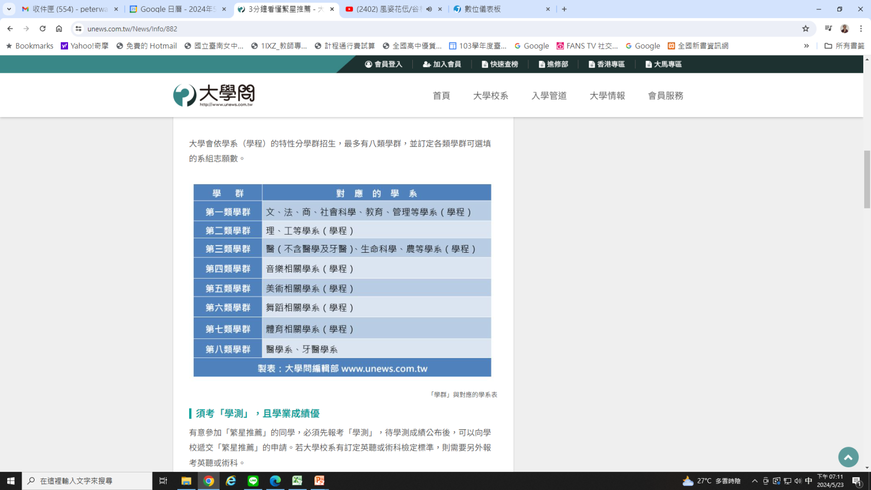
升學與進路篇
認識大學多元入學管道
高中推薦
符合大學
校排百分比
規定
通過檢定
再比序
全程就讀國內同一所高中並修滿高一、高二各學期及高三上學期之應屆畢業生
同一名學生僅限推薦報名至一所大學之一個學群
第1.2.3類學群得各推薦符合資格學生至多2名，需合併排定推薦學生之推薦順序(推薦順序1至6)
第4.5.6.7.8類學群得各別推薦符合資格學生至多2名，各別排定推薦順序(推薦順序1至2)
「在校學業成績」全校排名百分比前50%，有被高中推薦的資格
各大學校系可律定全校排名百分比之規定(20%、30%、40%或50%)
校系檢定、篩選及比序之學測科目至多4科
考生須先通過檢定，得參加分發比序
不得參加分發比序：
1.校系要求檢定及分發比序之學測科目成績總和為0級分(缺考、未報考成績以0級分計)
2.校系要求檢定或分發比序之術科考試項目為0分(缺考、未報考成績以0分計)

Slide 14
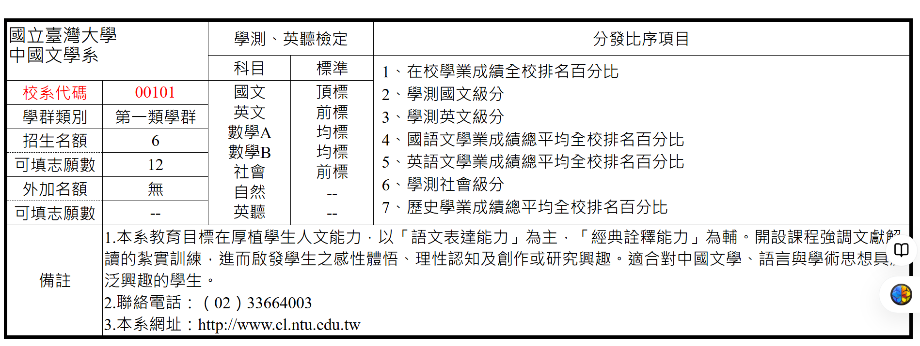
繁星推薦簡章

Slide 15
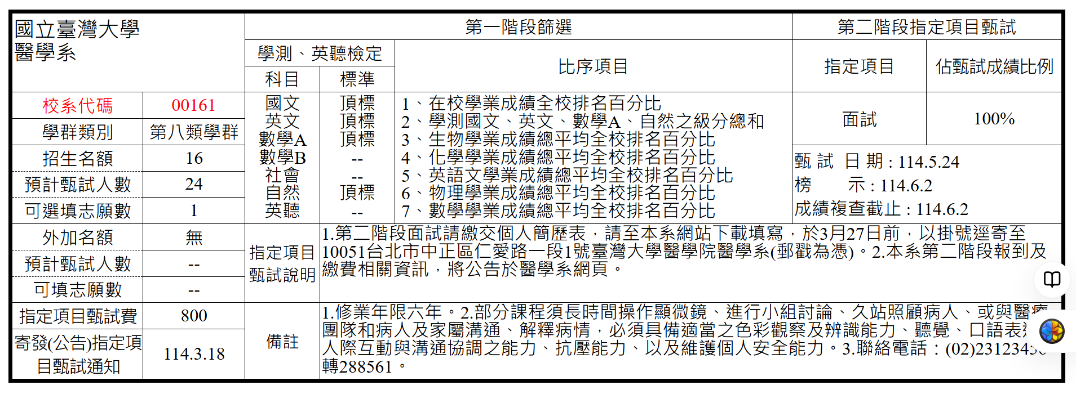
繁星推薦簡章

Slide 16

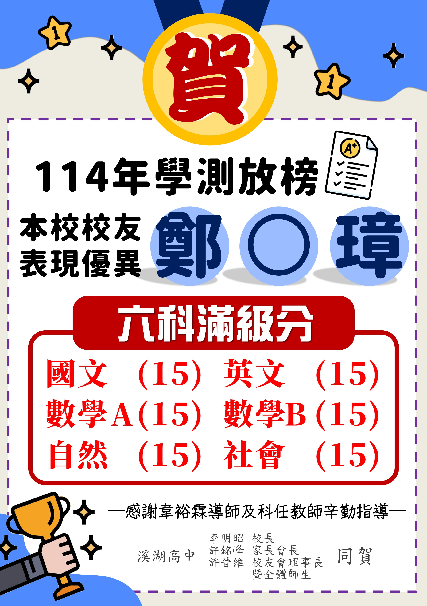

Slide 17
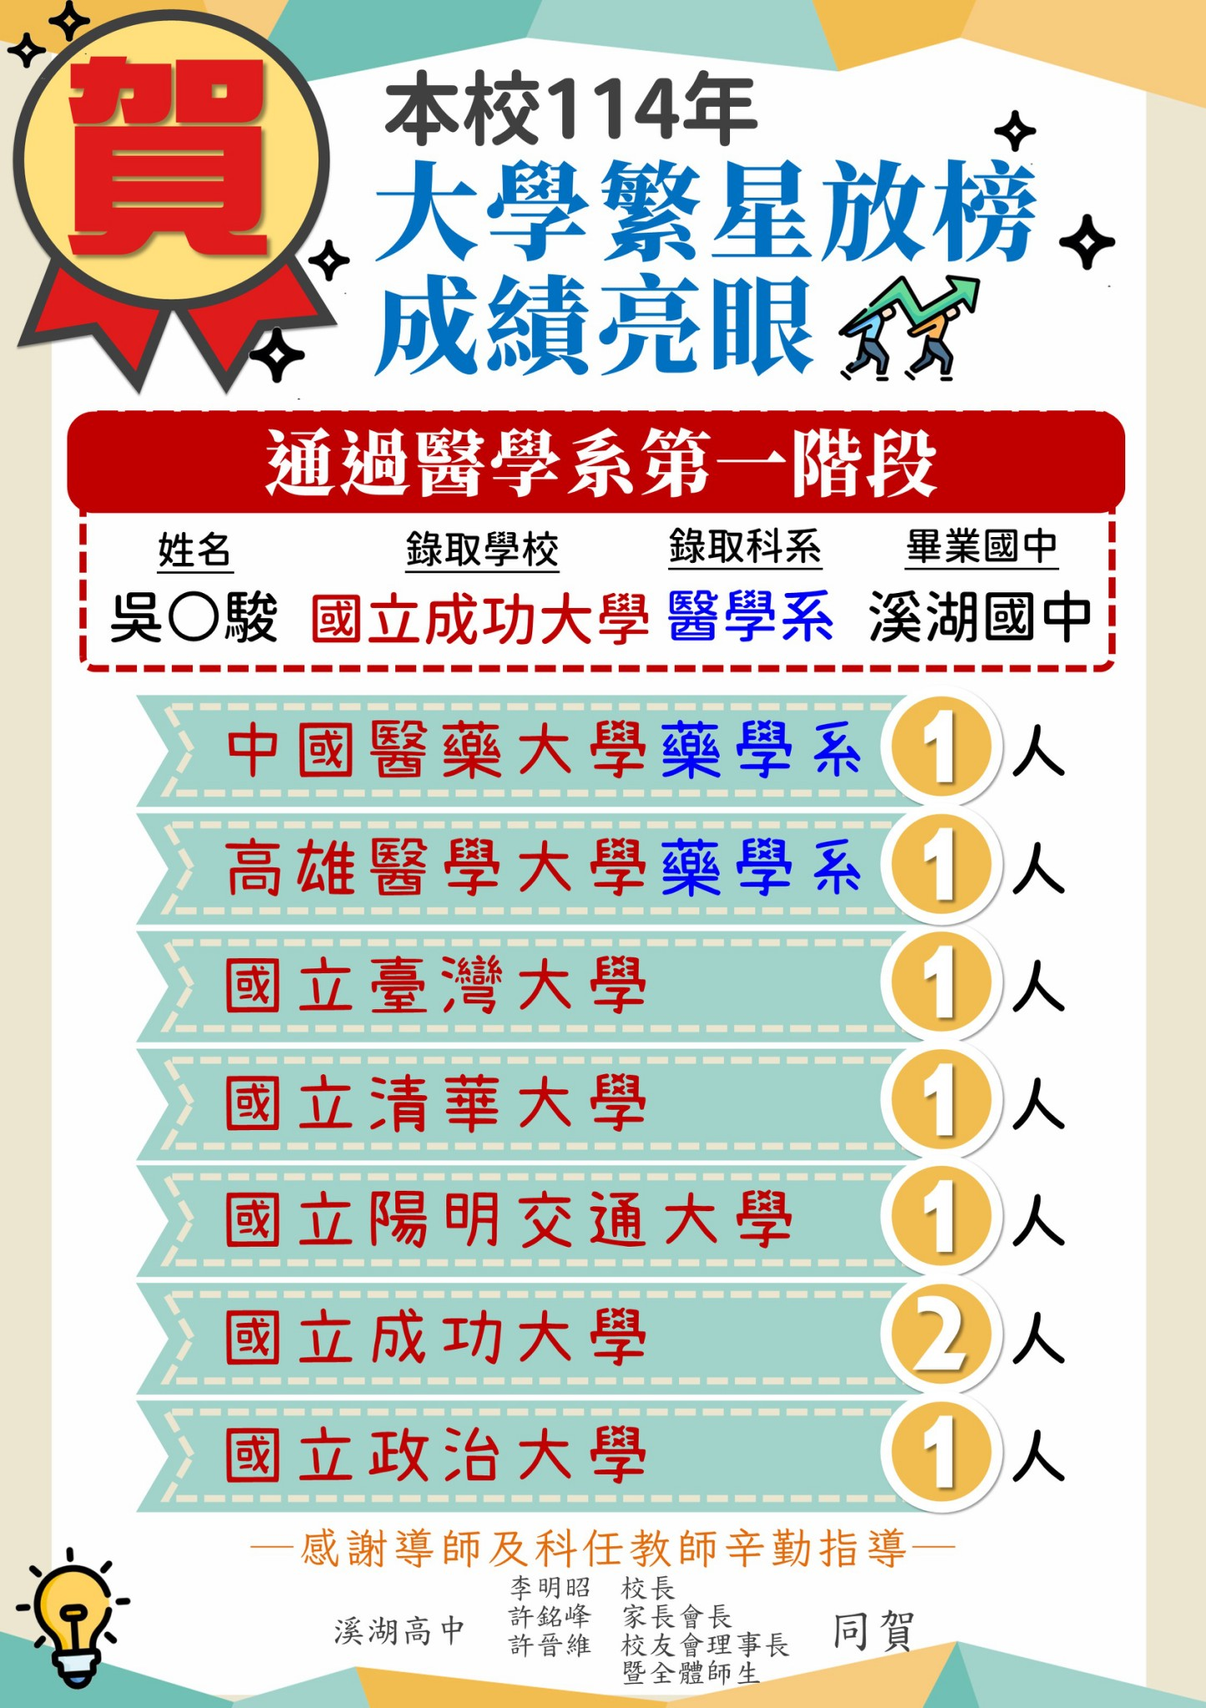
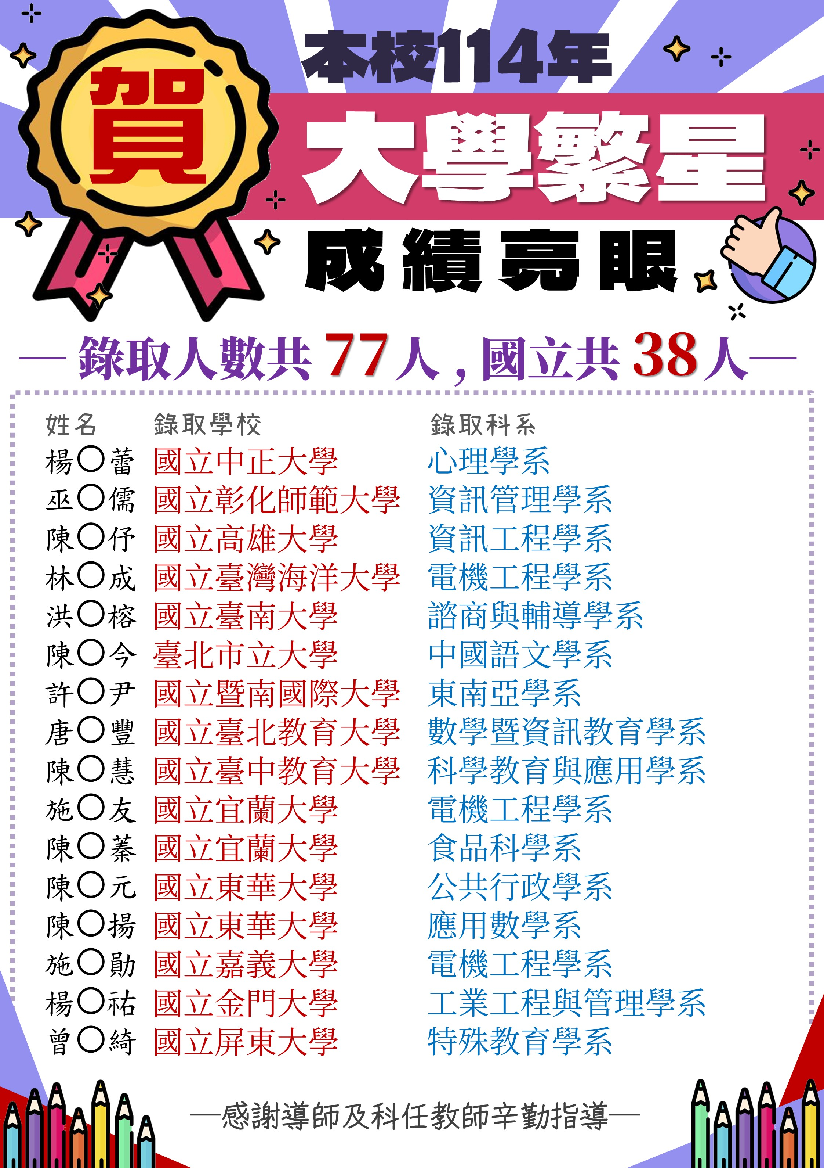

Slide 18
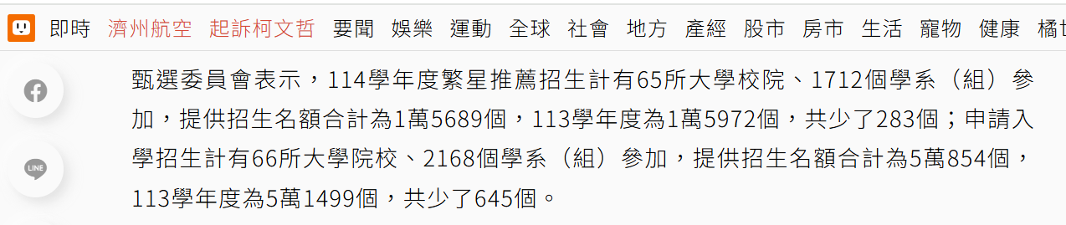
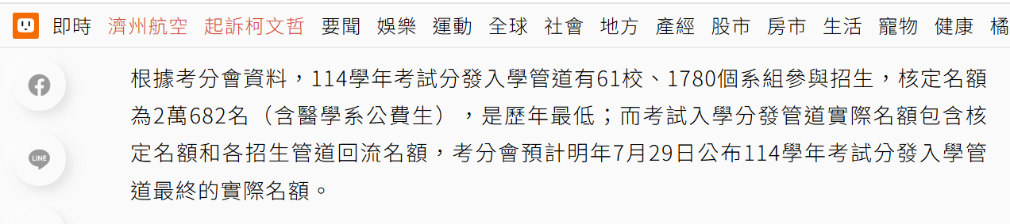
升學與進路篇
認識大學多元入學管道
https://udn.com/news/story/124303/8335819
招生名額申請最多
https://udn.com/news/story/6925/8341823

Slide 19
3.升學與進路篇-申請入學
※ 不同管道參採重點與招生條件不同
認識大學多元入學管道
申請入學
與繁星/分發管道合計最多僅可參採相同X考科4科成績，或就所選之4科中另訂不同科目組合總分。
校系於第二階段可自設P之方式，計算甄選總成績時，P至少須占50％，學習歷程應占相當比例。
P=P₁+P₂≧50%
P₁ 為學習歷程檔案勾選提供大學的備審資料
P₂ 為校系自訂甄試項目(面試、實作、筆試)

Slide 20

升學與進路篇
認識大學多元入學管道
第一階段
第二階段
分發
參與學科能力測驗，符合大學校系所訂門檻
通過一階篩選後，上傳(及勾選提交)課程學習成果+多元表現，參與校系甄選
大學校系公告正備取名單後，依學生所填寫的志願序，進行分發
審查資料
如高中(職)在校修課紀錄、課程學習成果(高中課堂學習成果)、多元表現(如競賽經驗、社團經驗等)、多元表現綜整心得(至多800字)、學習歷程自述(如學習反思、就讀動機、未來學習計畫與生涯規劃等)、其他(有利審查資料)….
校系指定甄試項目
如面試、筆試、實作項目…
6個志願
檢定
倍率篩選
得由學習歷程檔案產出

Slide 21
升學與進路篇
認識大學多元入學管道
申請入學備審資料上傳系統示意圖
學習歷程中央資料庫
系統自動代入
*修課紀錄(含成績)
大學甄選會
報名平台
學生勾選送出
使用高中學習歷程資料庫
*課程學習成果(至多3件)
*多元表現(至多10件)
備審資料
大學
校系
學生自行製作
(PDF)
學生自行上傳
*多元表現綜整心得
*學習歷程自述(自傳、
讀書計畫)
自行製作PDF
備審資料

Slide 22
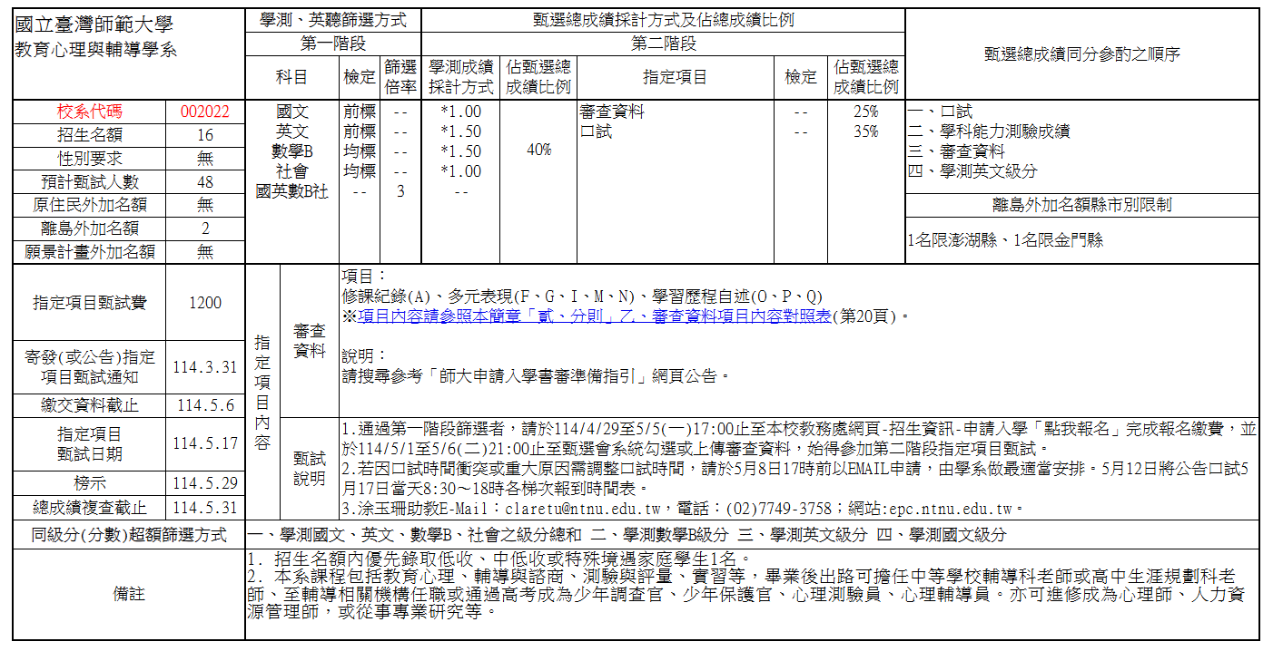
(3)大學申請入學簡章

Slide 23
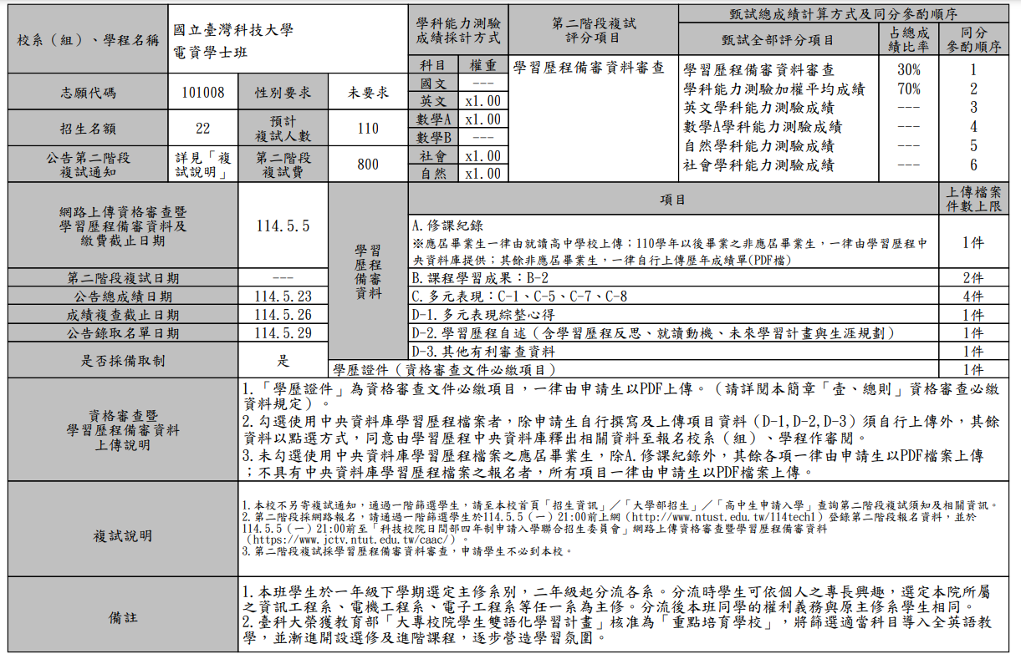
(2)四技二專申請入學簡章

Slide 24


4.升學與進路篇-四技二專申請入學
認識四技二專多元入學管道
報名資格
第一階段
第二階段
分發報到
參加大學學科能力測驗
學測成績採計
複試
科大公告正備取名單
學生依錄取學校通知辦理報到
普通科
專門學程
學術學程
專業群科藝術群
至多選填6個志願
由校系訂定學測成績篩選權重
備審資料，包含：
修課紀錄
課程學習成果
(採計件數至多3件)
多元表現（及綜整心得）
學習歷程自述及其他
面試、筆試
如有獲得大學申請入學分發到普通大學，也僅能在普大或科大擇一就讀。（不讀的一定要在簡章規定期限內去放棄喔～）
申請入學
備審資料可勾選
學習歷程檔案
或自行上傳PDF檔
如果學測未達一階門檻
但APCS(大學程式設計先修檢測)
觀念題+實作題4級分(含)以上
也有機會以超額篩選進入二階複試
EP
校內
成績
統測
成績
興趣
才能
學測
成績
證照檢定
競賽獲獎
學習歷程

Slide 25
5-升學與進路篇-分發入學
認識大學多元入學管道
※ 不同管道參採重點與招生條件不同
分發入學
單純採計X、Y與術科考試之成績，由各校系 自訂採計組合。
採計考科數 3≦X+Y+術科≦5，X≦4，Y≧1；
與繁星/申請管道合計各校系最多僅可參採相同X考科4科成績；採計科目成績可加權計算。

Slide 26
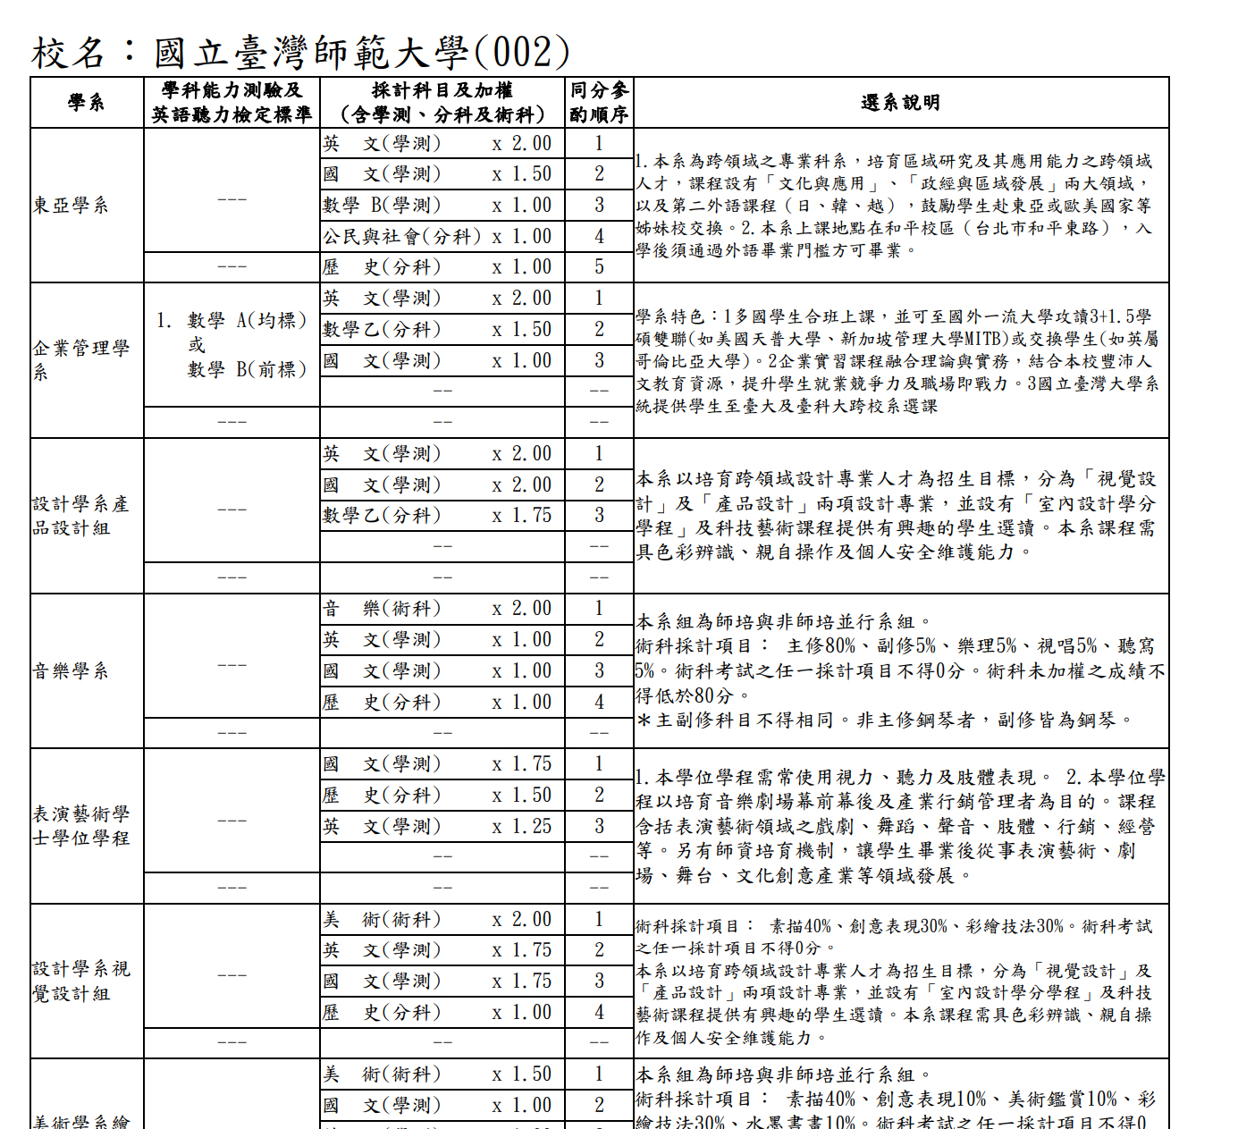
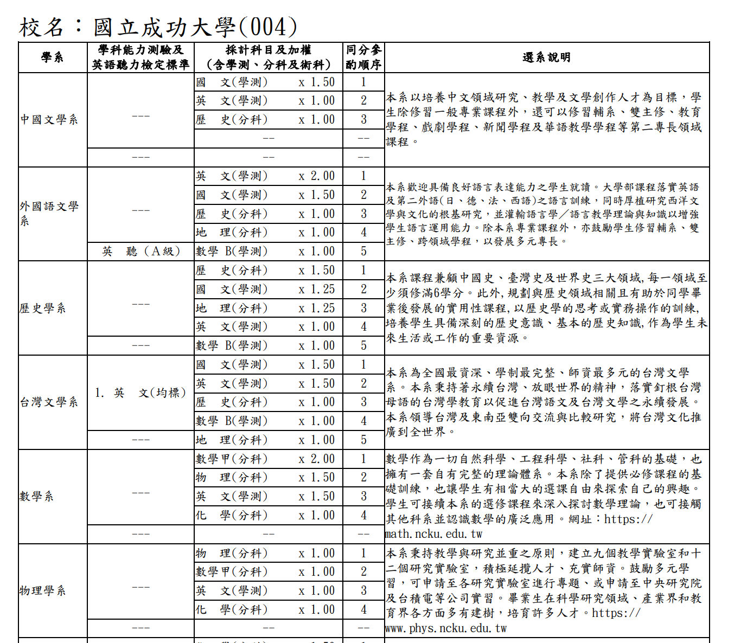
分發入學簡章

Slide 27
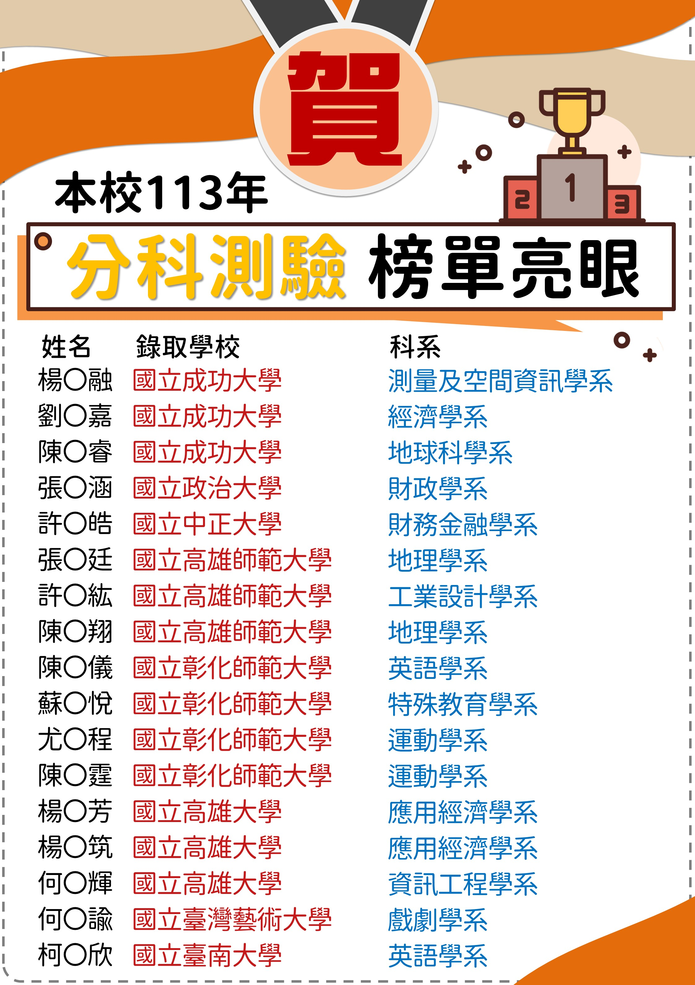
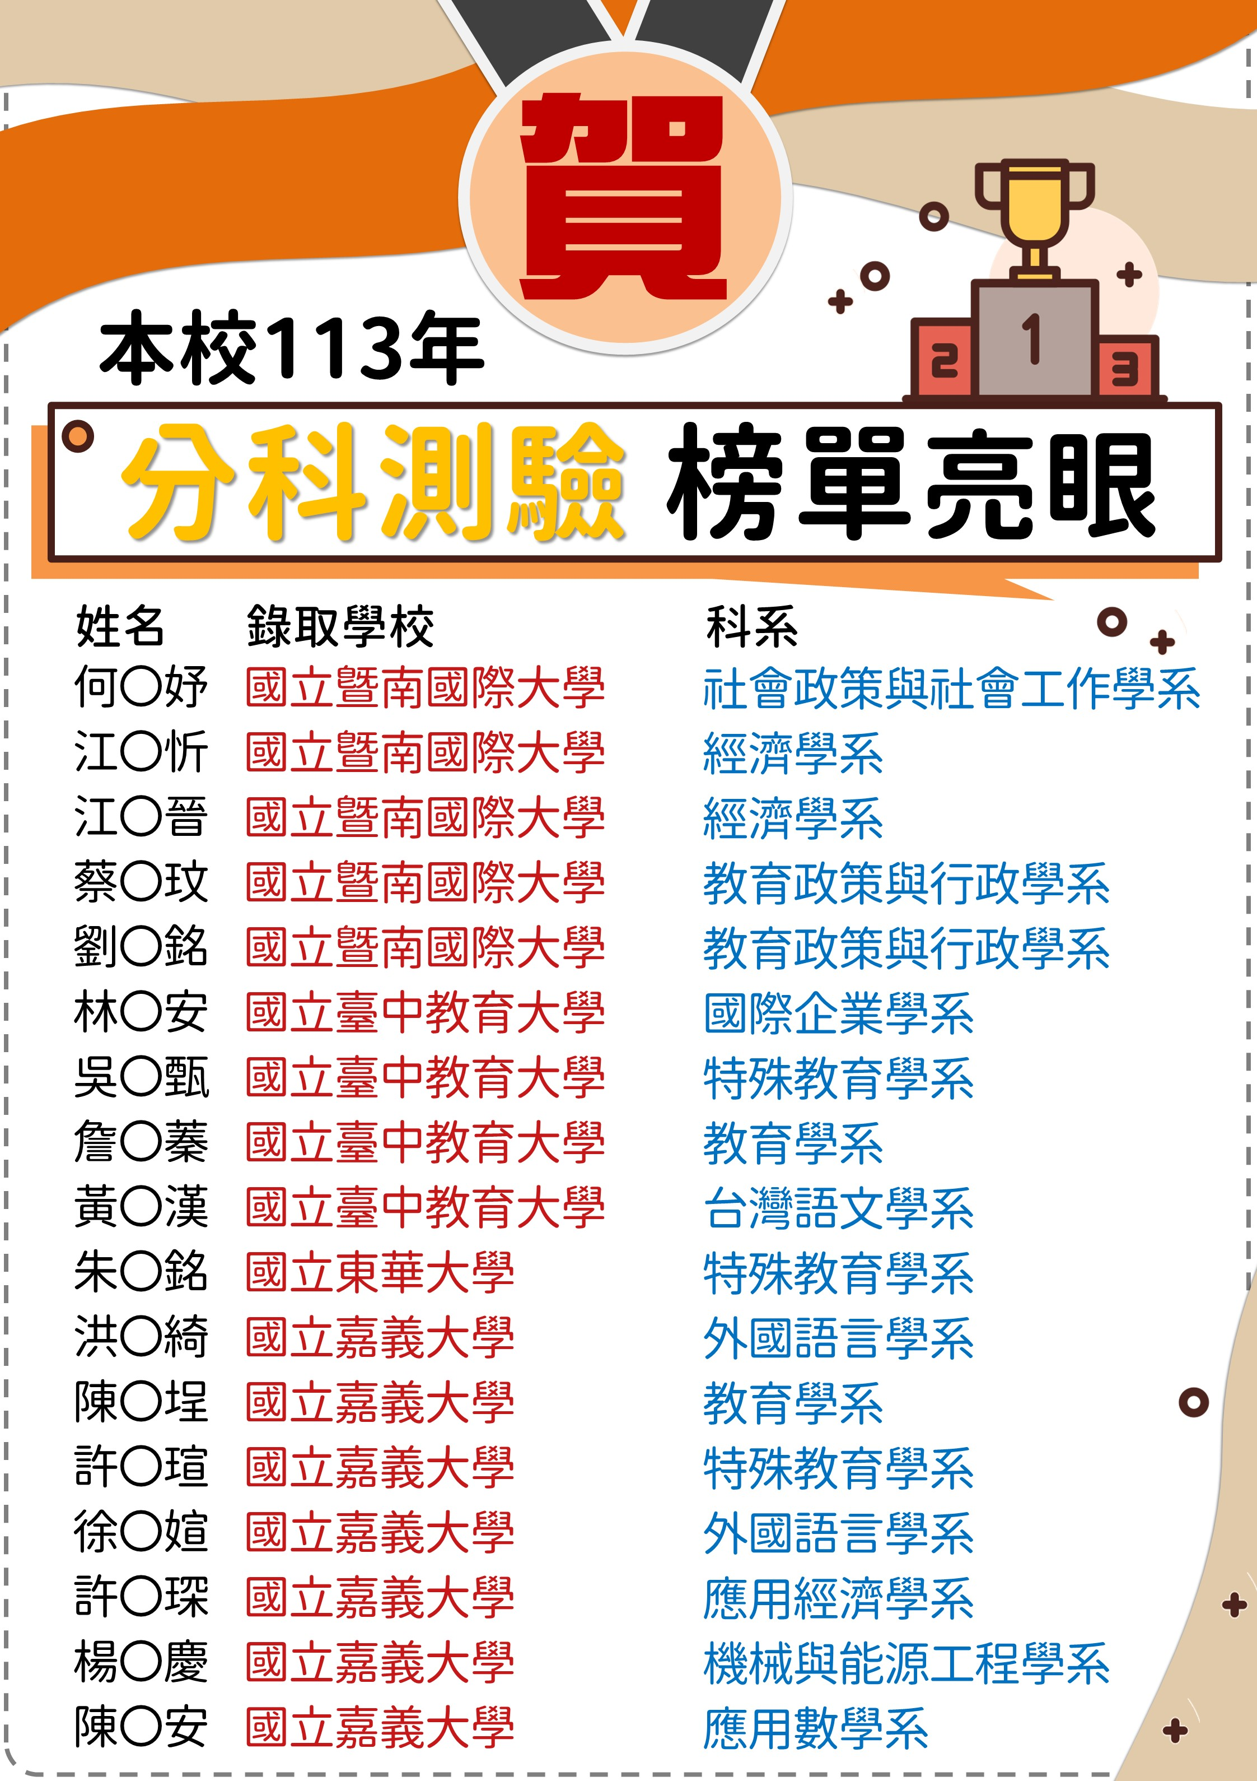

Slide 28
升學與進路篇
認識四技二專多元入學管道
學生 群科/學程別 | 專業群科 專門學程 學術學程 普通科非應屆畢業生 |  | 專業群科 專門學程 學術學程 普通科 |  |  | 專業群科 專門學程 | 普通科 專門學程 學術學程 專業群科藝術群
考試名稱 | 四技二專統一入學測驗 (統測) |  | - | - | - | - | 大學學科能力測驗 (學測)
報名資格 | 統測5科成績 不得有2科(含)以上為0分 |  | 具特殊 經歷 | 具簡章表列之國際或全國技能競賽得獎、正備取國手 | 具簡章表列之競賽得獎、取得乙級以上技術士證或通過專技人員普通考試 | 技綜高校內推薦 排名在各科、學程前30%之應屆畢業生 | -
招生管道 | 甄選 入學 | 聯合登記分發 | 特殊 選才 | 技優 保送 | 技優 甄審 | 科技 繁星推薦 | 四技 申請入學
EP
EP
EP
備註 :
1. 資安人才升學進路分別於甄選入學、特殊選才、技優保送、技優甄審等管道招生。
2. 青年教育與就業儲蓄帳戶方案學生可參加甄選入學及特殊選才管道。
3. 普通科應屆畢業生可報名四技申請入學、特殊選才、技優保送及技優甄審入學管道。
4. 綜高學術學程應屆畢業生可報名聯合登記分發；修滿專門學程25學分可應屆報名甄選入學管道。
EP
= 學習歷程檔案

Slide 29
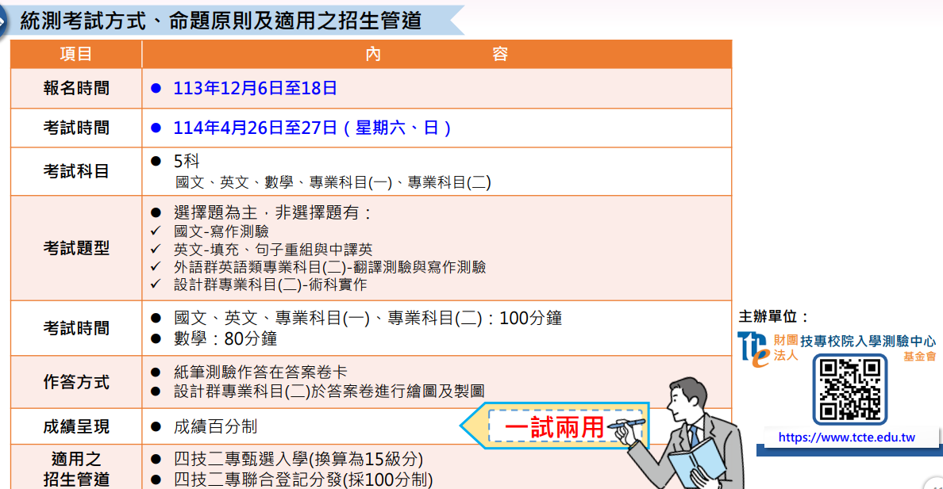
升學與進路篇
認識四技二專多元入學管道
統測考試方式及適用之招生管道
全考

Slide 30
升學與進路篇
認識四技二專多元入學管道
統測考試科目為共同科目國文、英文、數學ABC及專業科目(一)、專業科目(二)
  國文、英文不分版本。
  數學依108課綱群科課程屬性分為ABC版本，課綱適用群別如下表。
版本 | 新課綱適用群別 | 未對應群科
數學A | 家政群、藝術群 | 衛生與護理類
數學B | 商業與管理群、外語群、設計群、農業群、食品群、餐旅群、海事群、水產群
數學C | 機械群、動力機械群、電機與電子群、化工群、土木與建築群 | 工程與管理類
※技高15群與統測20群類對照
技高15群 | 統測20群類 | 統測可跨考群類
機械群 動力機械群 化工群 土木與建築群 設計群 商業與管理群 農業群 食品群 餐旅群 藝術群 海事群 水產群 電機與電子群 外語群 家政群 | 機械群、動力機械群 化工群、土木與建築群 設計群、商業與管理群 農業群、食品群、餐旅群 藝術群影視類、海事群 水產群 電機與電子群電機類 電機與電子群資電類 外語群英語類 外語群日語類 家政群幼保類 家政群生活應用類 工程與管理類(無對應技高) 衛生與護理類(無對應技高)
電機與電子群 | 電機類+資電類
商管外語群(一) | 商業與管理群+外語群英語類
商管外語群(二) | 商業與管理群+外語群日語類
商管外語群(三) | 外語群英語類+外語群日語類
商管外語群(四) | 商業與管理群+外語群英語類+外語群日語類
家政群 | 幼保類+生活應用類
考生得依意願報考統測之任一群類。
電機與電子群、外語群及商業與管理群、家政群，因專業科目(一)相同，可加考專業科目後，可跨群類應考。

Slide 31
升學與進路篇
認識
四技
二專
多元
入學
管道
群類名稱 | 試題命題範圍
 | 數學版本 | 專業科目(一) | 專業科目(二)
01機械群 | C | 機件原理 機械力學 | 機械製造 機械基礎實習、機械製圖實習
02動力機械群 | C | 應用力學 引擎原理 底盤原理 | 引擎實習 底盤實習 電工電子實習
03電機與電子群 電機類 | C | 基本電學 基本電學實習 電子學 電子學實習 | 電工機械 電工機械實習
04電機與電子群 資電類 | C | 基本電學 基本電學實習 電子學 電子學實習 | 微處理機 數位邏輯設計、程式設計實習
05化工群 | C | 基礎化工 化工裝置 | 普通化學 普通化學實習、分析化學 分析化學實習
群類名稱 | 試題命題範圍
 | 數學版本 | 專業科目(一) | 專業科目(二)
06土木與建築群 | C | 基礎工程力學 材料與試驗 | 測量實習 製圖實習
07設計群 | B | 色彩原理 造形原理 設計概論 | 基本設計實習 繪畫基礎實習 基礎圖學實習
08工程與管理類 | C | 物理(B) | 資訊科技
09商業與管理群 | B | 商業概論 數位科技概論 數位科技應用 | 會計學 經濟學
10衛生與護理類 | A | 生物(B) | 健康與護理
11食品群 | B | 食品加工 食品加工實習 | 食品化學與分析、食品化學與分析實習
自116學年度起取消辦理
註：工管類與衛護類未對應技高專業群科，故專業
科目採未來就讀相關系科所需之重要基本能力。

Slide 32
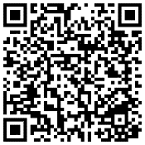
升學與進路篇
認識四技二專多元入學管道
群類名稱 | 試題命題範圍
 | 數學版本 | 專業科目(一) | 專業科目(二)
12家政群 幼保類 | A | 家政概論 家庭教育 | 嬰幼兒發展照護實務
13家政群 生活應用類 | A | 家政概論 家庭教育 | 多媒材創作實務
14農業群 | B | 生物(B) | 農業概論
15外語群 英語類 | B | 商業概論 數位科技概論 數位科技應用 | 英文閱讀與寫作 (初階英文閱讀與寫作練習、中階英文閱讀與寫作練習、高階英文閱讀與寫作練習)
16外語群 日語類 | B | 商業概論 數位科技概論 數位科技應用 | 日文閱讀與翻譯 (日語文型練習、日語翻譯練習、日語讀解初階練習)
群類名稱 | 試題命題範圍
 | 數學版本 | 專業科目(一) | 專業科目(二)
17餐旅群 | B | 觀光餐旅業導論 | 餐飲服務技術 飲料實務
18海事群 | B | 船藝 | 輪機
19水產群 | B | 水產概要 | 水產生物實務
20藝術群 影視類 | A | 藝術概論 | 展演實務 音像藝術展演實務
技專校院入學測驗中心基金會
詳細20群類考試大綱請見
財團法人
114學年度四技二專
統一入學測驗考試大綱公告
https://www.tcte.edu.tw/doc/114Range_4y

Slide 33

學術學程報考統測
衛生護理類
化工群
設計群
工程與管理類
食品類
農業類
應用英語學程
自116學年度起取消辦理

Slide 34

6-升學與進路篇-四技二專特殊選才
認識四技二專多元入學管道
報名資格
資格審查
指定項目甄審
分 發
具特殊經歷
至多選填5個志願
依各系簡章規定
進行資格審查
技專公告正備取名單
依學生所填就讀志願序進行分發
書面審查
面試、筆試、術科實作
專業群科
專門學程
學術學程
普通科
青年儲蓄方案
特殊選才
不需統測、學測成績
校內
成績
統測
成績
擁有特殊技能、才藝專長、不同教育資歷等表現優異的同學
興趣
才能
學測成績
證照檢定
學習歷程
競賽獲獎

Slide 35

7-升學與進路篇-技優保送
認識四技二專多元入學管道
報名資格
選填志願
分 發
具簡章表列之
國際技能競賽/科展
全國技能/技藝競賽
前3名、正備取國手
以獲獎名次轉換為10等第比序
至多選填50個志願
依考生所填
就讀志願序進行分發
專業群科
專門學程
學術學程
普通科
技優保送
如未獲錄取，可再報名５月技優甄審喔～
校內
成績
統測
成績
興趣才能
學測成績
證照檢定
不需統測、學測成績
學習歷程
競賽獲獎

Slide 36
8-升學與進路篇-技優甄審
認識四技二專多元入學管道
選填志願
指定項目甄審
分 發
報名資格
備審資料，包含：
修課紀錄
專題實作、實習科目學習成果採計1-3件
其他課程學習成果
至多採計3件
多元表現（及綜整心得）
至多採計10件
學習歷程自述及其他
面試／實作
依競賽名次或證照相關度給予優待加分比率
技專公告正備取名單
依學生所填就讀志願序進行分發
具簡章表列之
競賽得獎或
取得專技普考證書或
取得乙級以上技術士證
依通過資格審查的競賽或證照之所有招生類別的校系科
至多選填
5個志願
專業群科
專門學程
學術學程
普通科
技優甄審
備審資料可勾選學習歷程檔案
或自行上傳PDF檔
EP
不需統測成績
校內
成績
統測
成績
同時具有競賽得獎、或多張證照時，可選擇最有利（優待加分高）的文件來報名，其餘資料可放在備審資料給教授審查。
興趣才能
學測成績
證照檢定
競賽獲獎
學習歷程

Slide 37


9-升學與進路篇-科技繁星
認識四技二專多元入學管道
報名資格
選填志願
分發
技(綜)高校內推薦
校內排名在各科、學程前30%之應屆畢業生，至多15名
依所就讀群科別及不分群，至多選填25個志願
依全體考生8項比序排名順序進行四輪分發
第1輪 | 各學校比序排名 第1名之考生
第2、3輪 | 各學校比序排名 第2、3名之考生
第4輪 | 未參與前3輪分發之考生
繁星錄取生無論放棄與否
一律不得報名
四技二專甄選入學
須全程就讀同一所技(綜)高
專業群科
修畢專門學程25學分
科技繁星
只看高一到高三上5學期平均成績，
（包含學業平均成績、專業及實習科目、技能領域科目、英語文、國語文、數學之群名次百分比）
及多元能力表現
不需統測成績
校內
成績
統測
成績
興趣才能
學測成績
證照檢定
競賽獲獎
學習歷程

Slide 38
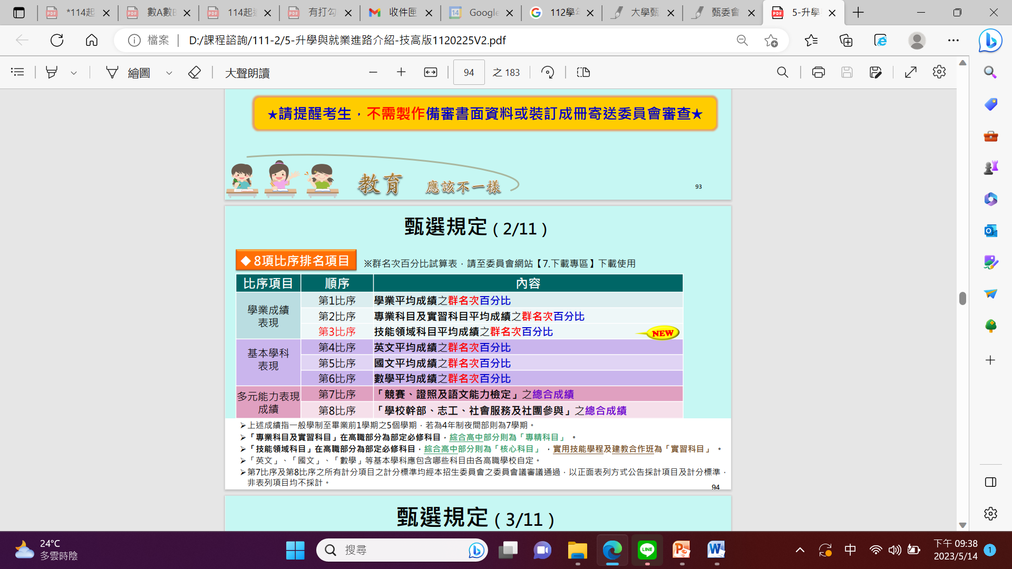
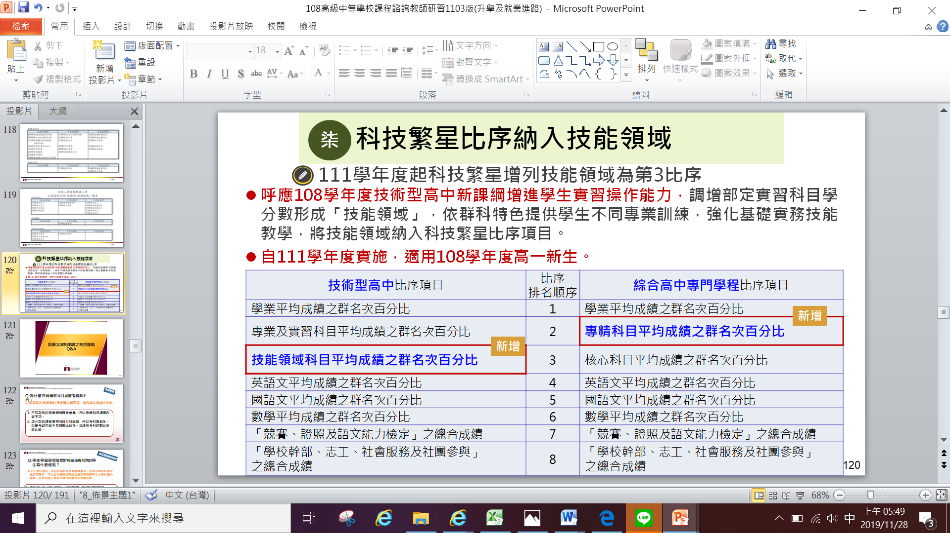
升學與進路篇
認識四技二專多元入學管道
各校學程自訂
科技繁星

Slide 39

10-升學與進路篇-甄選入學
認識四技二專多元入學管道
第二階段
分 發
報名資格
第一階段
參加統一入學測驗
至多選填6個志願
由系科訂定統測成績篩選倍率
（113學年度起取消總級分篩選）
統測成績採計
指定項目甄試：
技專公告正備取名單
依學生所填就讀志願序進行分發
2科成績不得為0分
專業群科
專門學程
學術學程*
普通科非應屆畢業生
青年儲蓄方案
備審資料，包含
修課紀錄
課程學習成果
多元表現（及綜整心得）
學習歷程自述及其他
面試、術科實作、筆試
【註】
學術學程應屆畢業生修滿專門學程25學分可報名。
甄選入學
備審資料可勾選學習歷程檔案
或自行上傳PDF檔，內容包含：
EP
校內
成績
統測
成績
專題實作、實習科目學習成果(含技能領域)採1-3件
其他課程學習成果
多元表現
學測成績
證照檢定
興趣
才能
必採
競賽獲獎
學習歷程

Slide 40
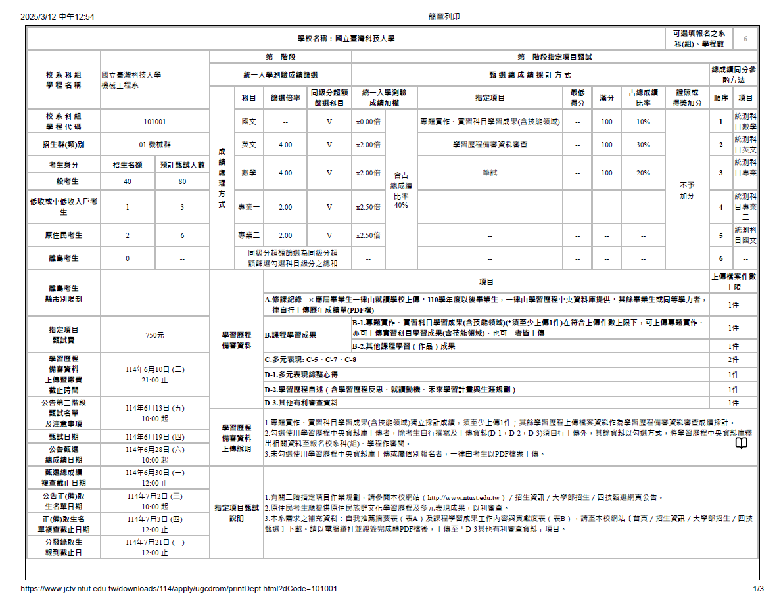
四技二專甄選入學簡章

Slide 41
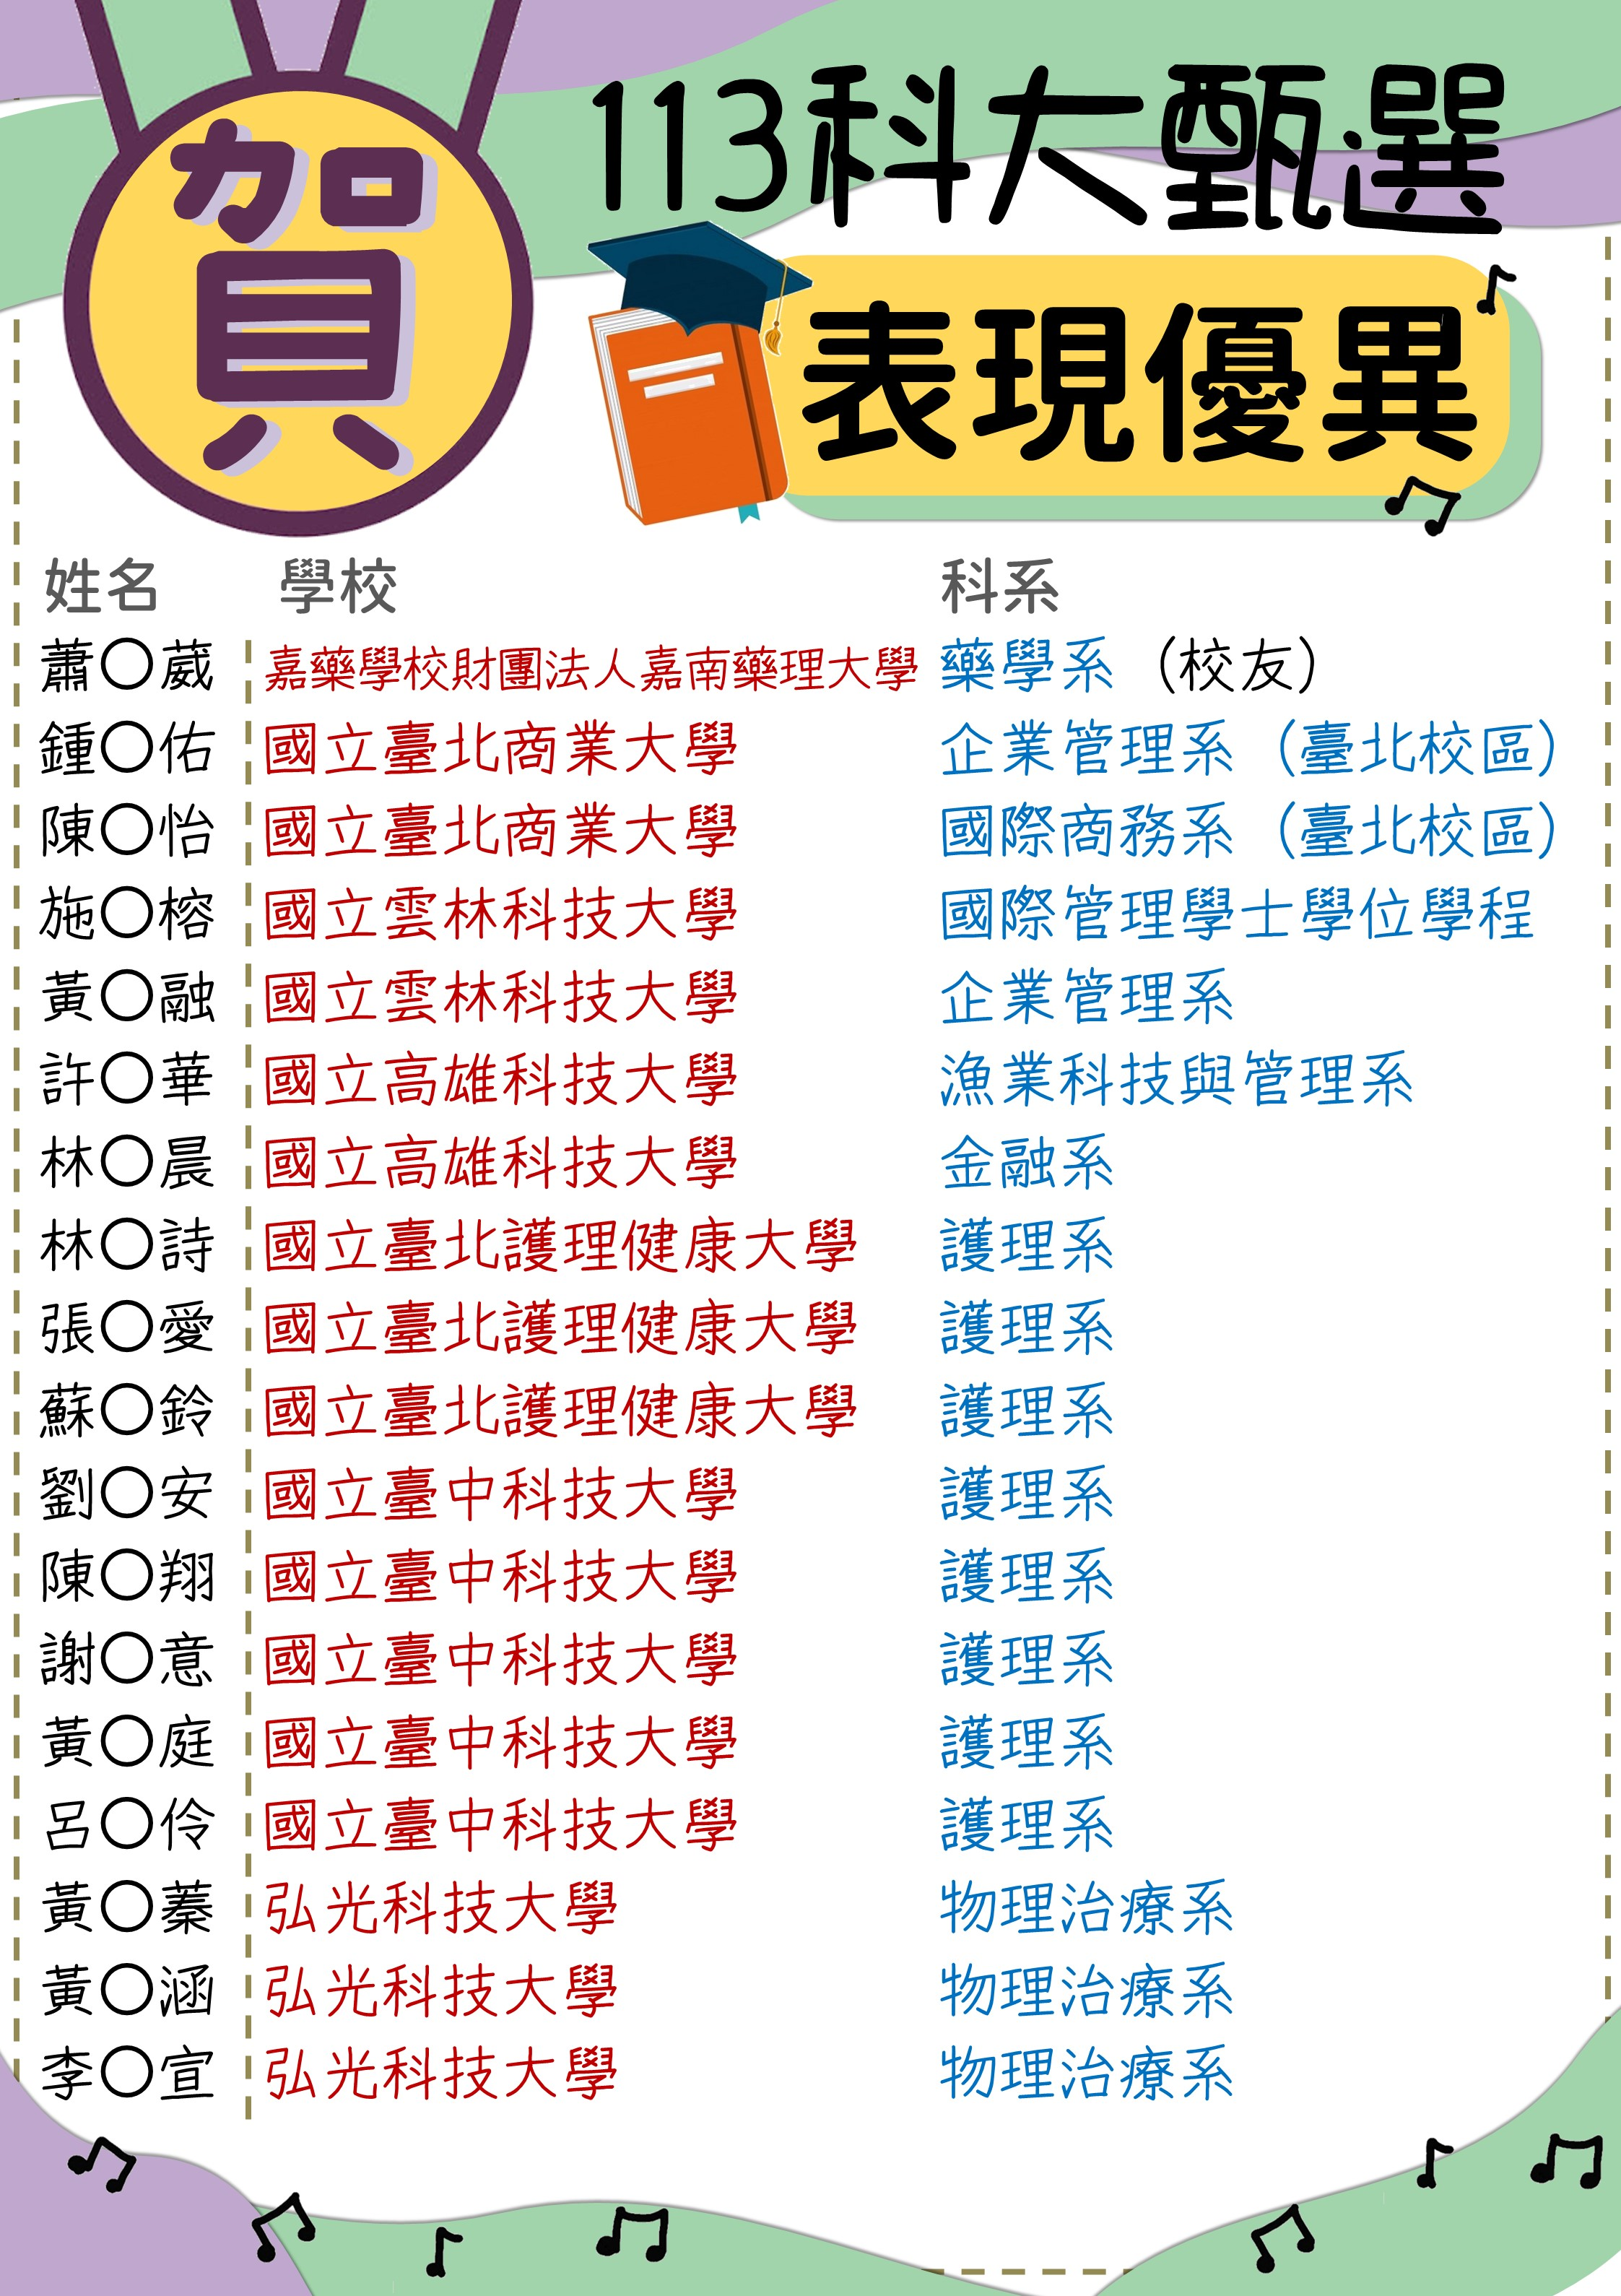
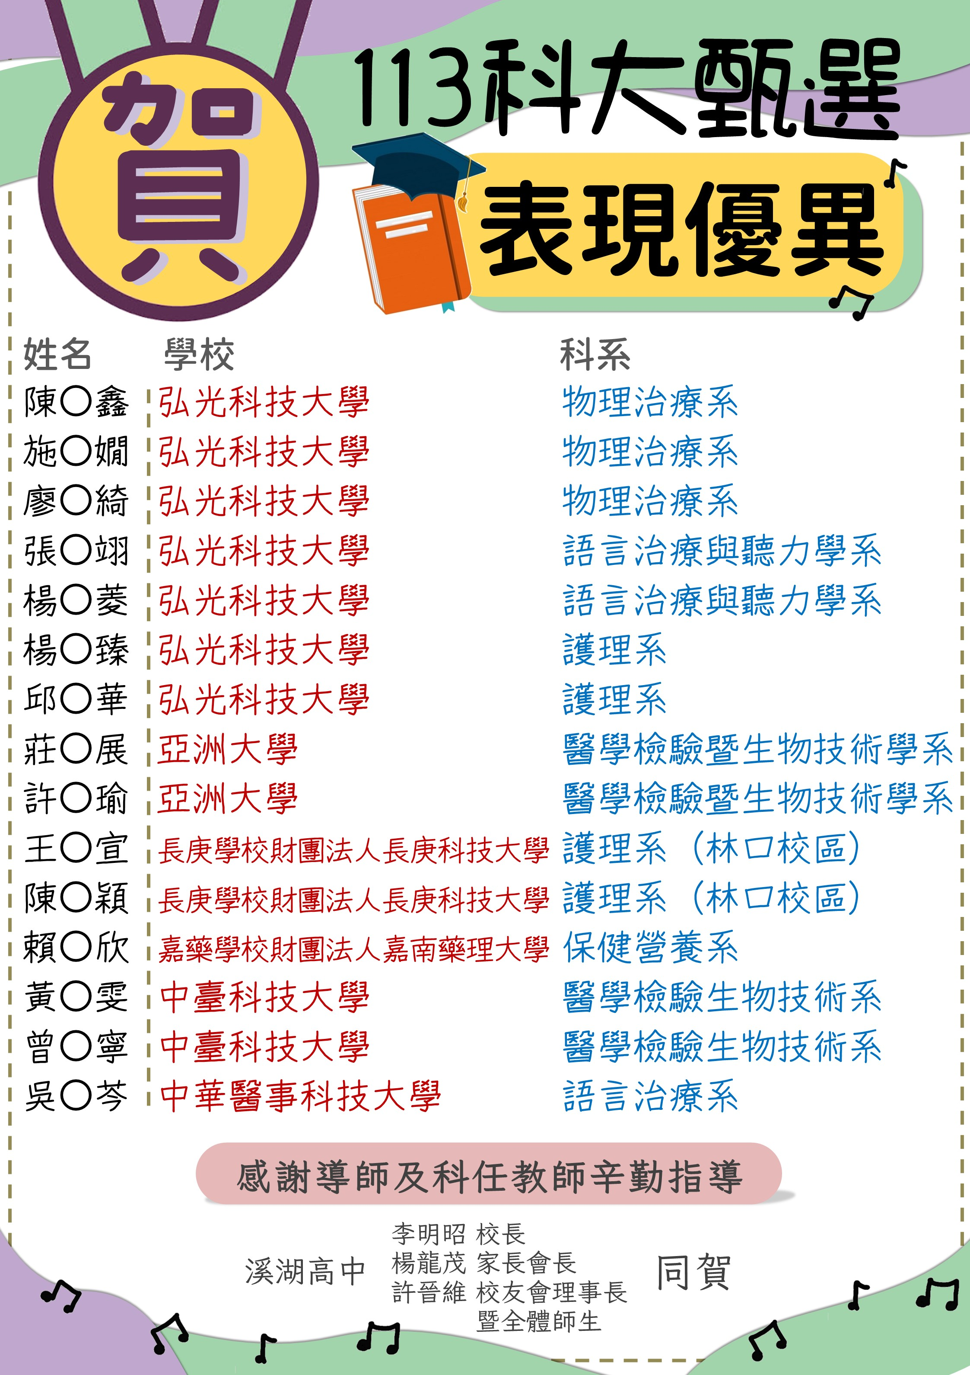

Slide 42
升學與進路篇
認識四技二專多元入學管道
專題實作及實習科目學習成果（含技能領域）之敘寫方式調整為「專題實作、實習科目學習成果（含技能領域）」，並於簡章增加補充說明文字「在符合上傳件數下，可上傳專題實作、可上傳實習科目、也可二者皆傳」。
第二階段甄選指定項目甄試
現行名稱 | 調整後名稱（自113學年度起實施）
專題實作及實習科目學習成果（含技能領域） | 專題實作、實習科目學習成果（含技能領域）
專題實作、實習科目學習成果（含技能領域）成績占比至少為10%、採計上限下修為3件。
甄選入學
第二階段指定項目甄試
指定項目 | 占總成績比率 |  |  |  | 採計件數
指定項目 | 現行方式 |  | 調整後（自113學年度起實施） |  | 現行方式 | 調整後(自113學年起實施)
專題實作、實習科目學習成果（含技能領域） | % | ≥40% | ≥10% | ≥40% | 1~6 | 1~3
 |  |  | % |  |  | --
學習歷程備審資料 審查 | %

Slide 43


升學與進路篇
認識四技二專多元入學管道
各入學管道備審資料採計項目（學生可上傳不同內容給不同報考校系）
聯合會
備審資料來源 | 學習歷程中央資料庫 |  |  | 報名平台
項目 入學管道 | B.課程學習成果 (三年內最多提交18件) | 基本資料 A.修課紀錄 | C.多元表現 (三年內最多提交30件) | D-1.多元表現綜整心得 D-2.學習歷程自述 D-3.其他(有利審查文件)
甄選入學 技優甄審入學 | 具學分數之專題實作、實習科目學習成果*^{註} 招生校系至多可採計3件 （至少1件） 具學分數之其他課程學習成果 招生校系至多可採計3件 | 基本資料 學生學籍資料(含校級、班級及社團幹部經歷) 修課紀錄 每學期修課之科目、學分數及成績 | 彈性學習時間、團體活動時間及其他表現 招生校系至多可採計10件 | 多元表現綜整心得 學習歷程自述 依升學之志願科系撰寫 學習歷程反思 就讀動機 未來學習計畫與生涯規劃 其他(有利審查文件) 各校系需求之補充資料 其他有利審查資料
四技申請入學 (普高生) | 具學分數之課程實作、作品或書面報告 •招生校系至多可採計3件
*註：
專題實作、實習科目學習成果（含技能領域）
課程學習成果及多元表現，每件資料得同時上傳。
在符合上傳件數下
可上傳專題實作、可上傳實習科目
也可二者皆上傳
  1.文件檔4MB(PDF、JPG或PNG)
  2.影音檔10MB(MP3或MP4)
  3.簡述100字內

Slide 44

11-升學與進路篇-登記分發
認識四技二專多元入學管道
報名資格
選填志願
分 發
參加統一入學測驗
專業群科
專門學程
學術學程
普通科非應屆畢業生
至多選填199個志願
依學生所填就讀志願序
進行分發
2科成績不得為0分
須與統測報考群類一致
想要跨群類填志願的同學
記得選擇統測的跨考群類
登記分發
統測可跨考群類
電機與電子群 | 電機類+資電類
商管外語群(一) | 商業與管理群+外語群英語類
商管外語群(二) | 商業與管理群+外語群日語類
商管外語群(三) | 外語群英語類+外語群日語類
商管外語群(四) | 商業與管理群+外語群英語類+外語群日語類
家政群 | 幼保類+生活應用類
校內
成績
統測
成績
興趣才能
學測成績
證照檢定
競賽獲獎
學習歷程

Slide 45
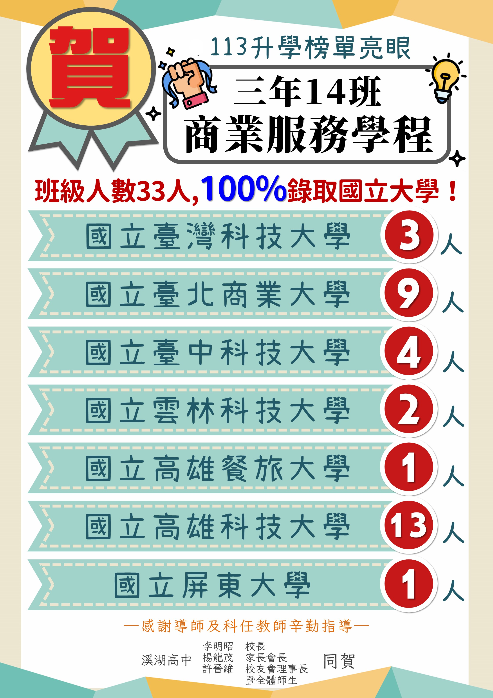
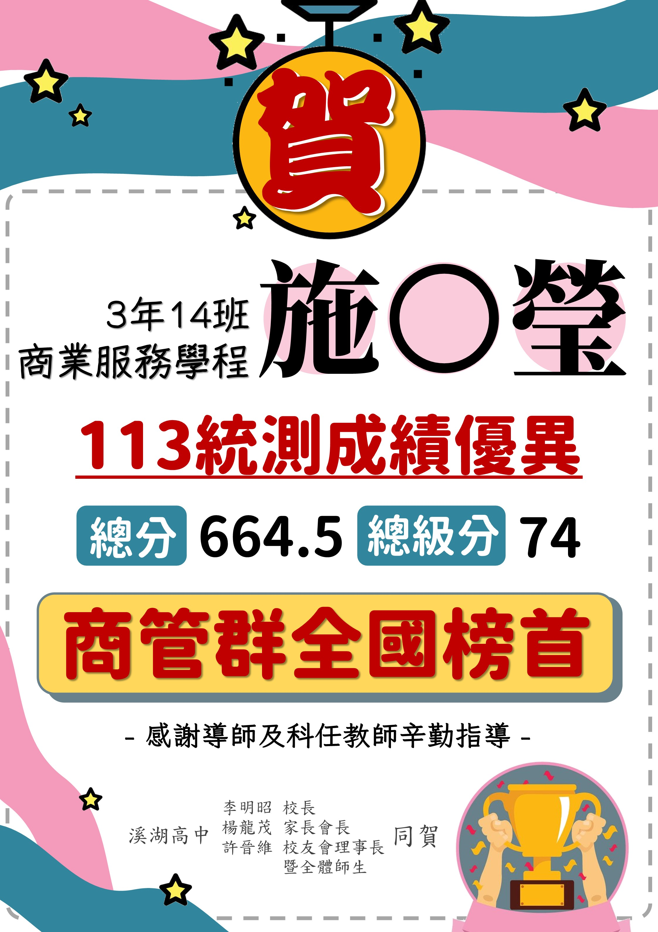

Slide 46
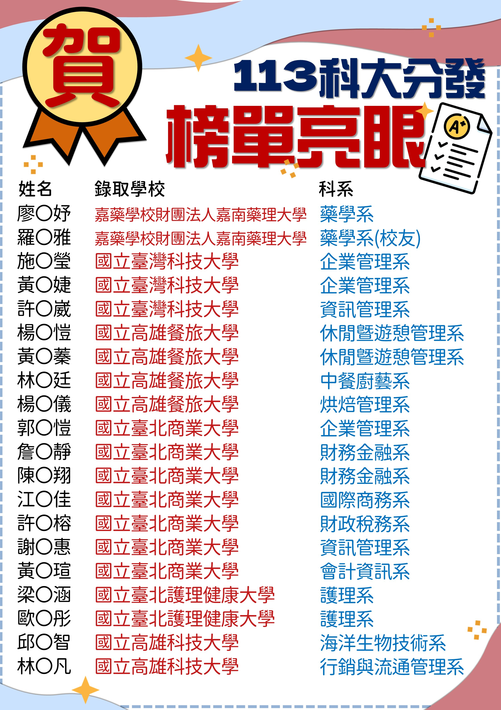
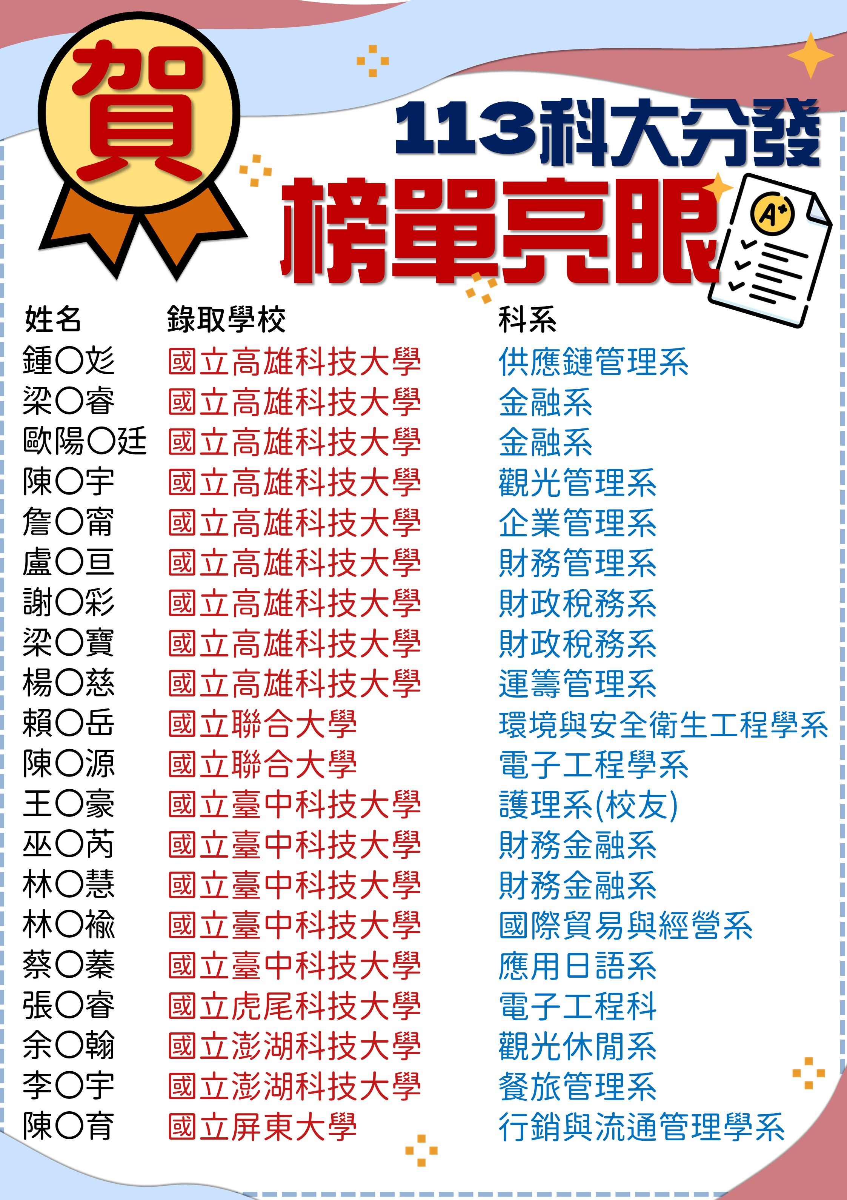

Slide 47
升學與進路篇
綜高學生升學進路
考學測
大學繁星(在校成績比序)
申請入學(學習歷程參採)
四技申請入學(學習歷程參採)
修習學術學程課程進路
考分科測驗
分發入學
考統測
甄選入學/登記分發
其他
特殊選才/技優/軍警/獨招

Slide 48
升學與進路篇
綜高學生升學進路
科技繁星(在校成績前30%)
修習專門學程課程進路
考統測
甄選入學(學習歷程參採)
聯合登記分發
考學測
四技申請入學/大學申請入學
考分科測驗
分發入學
其他
特殊選才/技優/軍警/獨招

Slide 49
升學與進路篇
入學管道 | 大學 |  |  | 四技二專
 | 繁星推薦 | 申請入學 | 分發入學 | 科技繁星 | 申請入學 (學測) | 甄選入學 | 登記分發 | 技優保送甄審
普通型高中 |  |  |  |  |  |  |  | 
技術型高中 |  |  |  |  | 僅藝術群 |  |  | 
綜合型高中 |  |  |  |  |  |  |  | 
大學繁星：全程修習學術學程課程之學生 科技繁星：修畢專門學程科目25學分以上者
進路完勝

Slide 50
適性學習篇
綜合型高中適性課程之優勢

Slide 51
綜合高中的優勢
證照檢定
比普通高中更有優勢
比技術型高中更有優勢
比高中生多了證照檢定
1.考考統測
2.參加四技二專繁星計畫
3.參加四技二專甄選入學
4.參加四技二專登記分發
1.可考學測
2.可參加申請入學
3.考參加分發入學
更多元取向的學生學習歷程

Slide 52
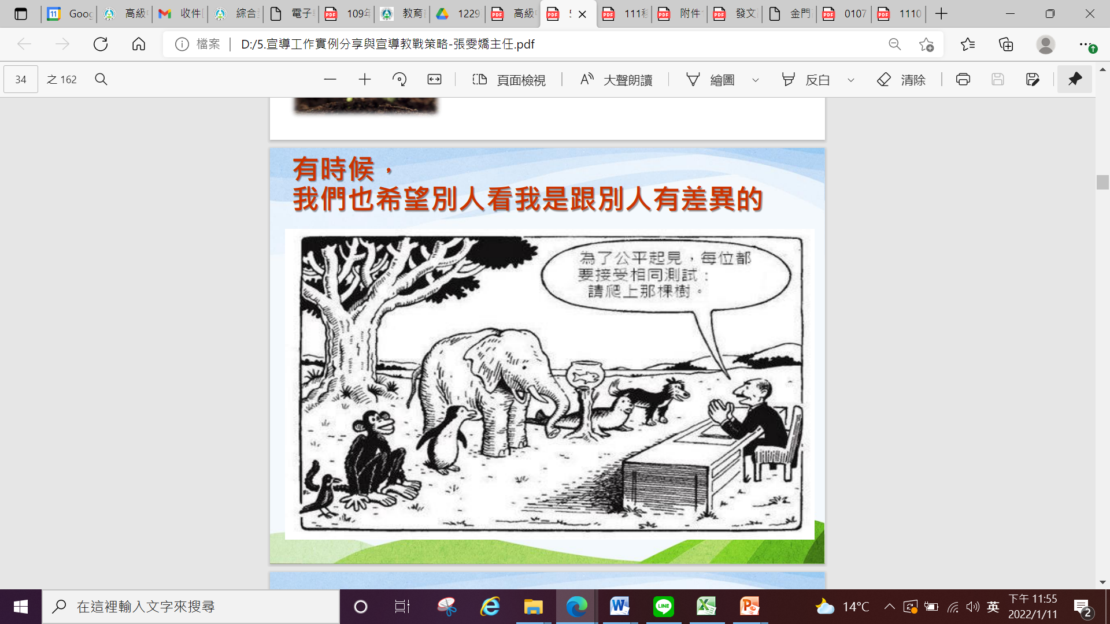
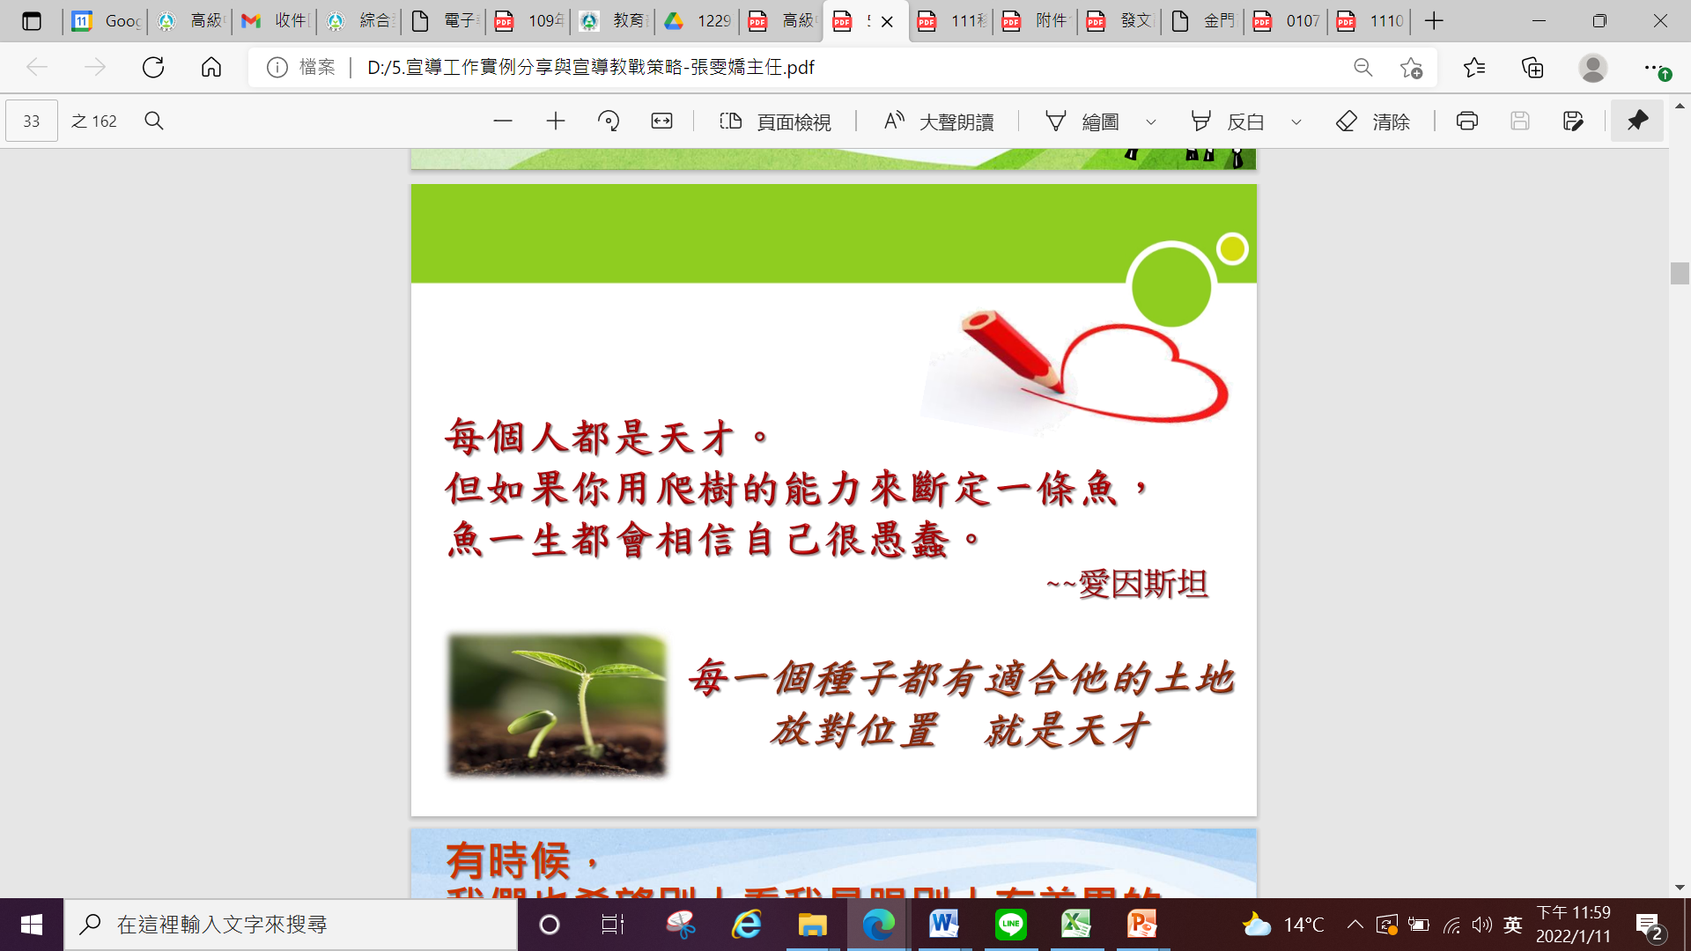
適性學習篇
綜高課程學習選擇價值
所以……關鍵是 ?
選擇學習 學習選擇 !

Slide 53
適性學習篇
綜高課程學習選擇價值
職涯選擇
學習選擇
未來 現在
以終為始
現在 未來
不忘初衷

Slide 54
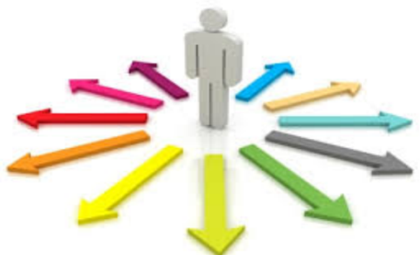
適性學習篇
綜高課程學習選擇價值
職涯與學習
招生選才
大學公告
產業鏈結
職場實習
瞭解
選擇

Slide 55
適性學習篇
綜高課程學習選擇價值
學習與職涯
必修
生涯規劃
選修
職業試探
認識
自我

Slide 56
適性學習篇
綜高課程學習選擇價值
規劃更多供學生選修的課程
(可依學生需求量身打造，彈性開課)
有明確升學預備與就業準備進路的專精科目(至少60學分，可參照普通高中或技術高中的部定必修科目)。
高一開設生涯規劃/職業試探課程，以探索學生性向、興趣與能力。
強調適性發展，並輔導學生適性選課，提供跨班、跨學程及跨年級選修。

Slide 57
適性學習篇
綜高課程學習選擇價值
 |  | 普通型高中 | 技術型高中 | 綜合型高中
部定必修 學分差異 | 合計 | 120 | 113-138 | 50
 | 綜高可運用學分數約有70學分(必修改選修的彈性)
部定必修 領域學分 差異 (非考科) | 藝術 | 10 | 4 | 4
 | 綜合+科技 | 8 | 4 | 4
 | 健體 | 12 | 12 | 4
 | 合計 | 30 | 20 | 12
 | 綜高可運用於相關進路學分比普/技高分別多18/8學分

Slide 58
適性學習篇
綜高適性課程之優勢
(一)普高部定必修及加深加廣選修之考科完整納入，
非考科依領域別依學生需求調整擇一或部分或
全部開課，不受其課程規劃相關規定規範。
(二)強調適性發展，提供學生依照其興趣、性向與
能力，可以選擇不同學程、不同程度分級的選
修科目及課程，更對接升學進路發展。

Slide 59
適性學習篇
綜高適性課程之優勢
(三)技高部定必修專業及實習課程規劃調整於高二、
高三，並得參採技高之課程， 接軌升學需求。
(四)落實於高一開設以學群/學程核心能力探索為主
之職業試探課程，增進分流時之決定參考。
(五)專題實作至少二學分，提供學生強化申請入學
或甄選入學所需課程學習成果作品。

Slide 60


Slide 61
結 語
建議與展望

Slide 62
結 語
綜高課程進路適性之建議
適性輔導
進路發展
課程諮詢
跨選配套

Slide 63



結 語
自 發
互 動
共 好
成就每一個孩子
適性揚才
終身學習
啟發生命潛能
陶養生活知能
促進生涯發展
涵育公民責任

Slide 64

以國立溪湖高中為例
PART 03

Slide 65

特殊選才
大
學
學術
學程
(自然)
(社會)
大學
學測
繁星推薦
溪
湖
高
中
個人申請
分科測驗
軍警
院校
獨招(警專、軍校士官)
專門
學程
(商業)
(外語)
(餐飲)
推薦甄選
科
技
大
學
四技
統測
登記分發
繁星計畫
技優保送
特殊選才
申請入學(學術)

Slide 66
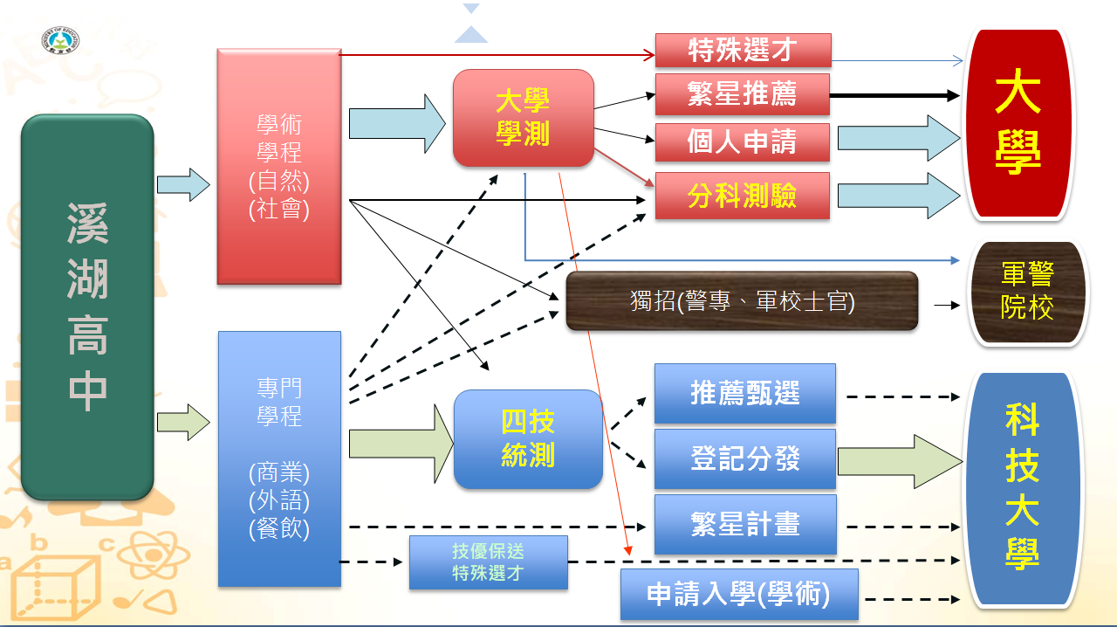
案例一
小玲在高二選擇社會組，但是想讀護理系，但又不想讀自然組，他該如何是好……

Slide 67
案例二 自然組→社會組→應外英語學程， 考取成功大學外文系

Slide 68
案例三 大雄讀自然組學生想讀嘉南藥理大學藥學系

Slide 69
案例四 大恆讀社會組，想考上嘉義大學水產養殖系

Slide 70
案例五 小哲讀觀光餐飲學程，想讀職能治療系

Slide 71
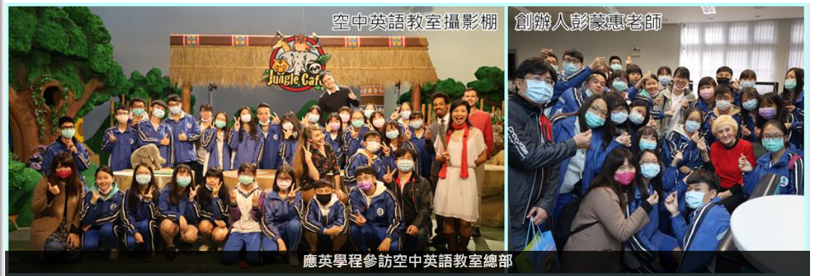
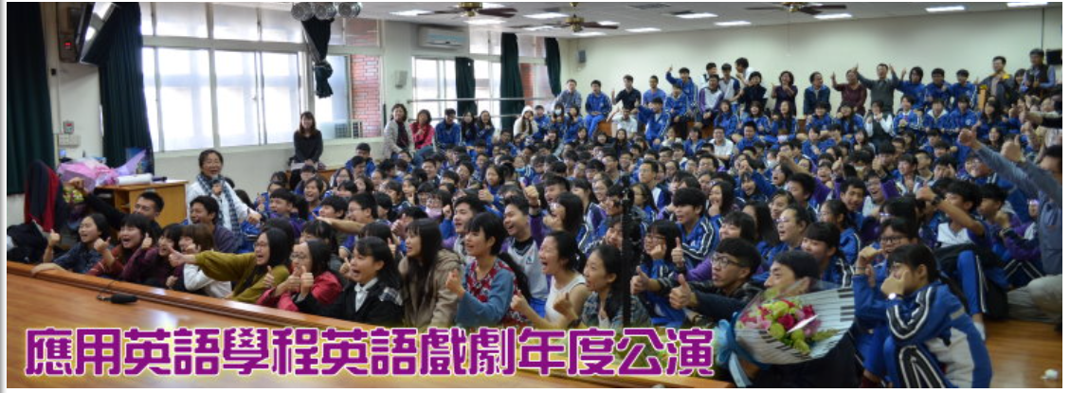
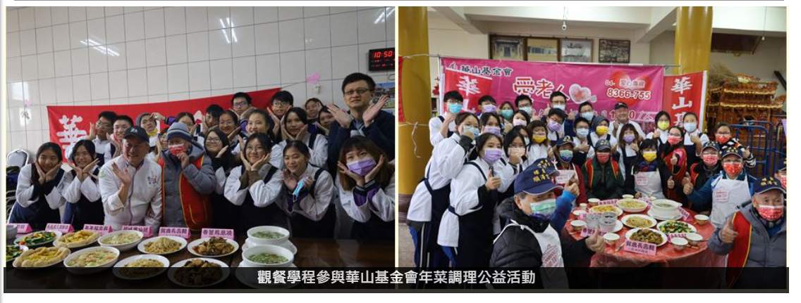

Slide 72


改變，從我們開始
學會活用
創新應變

